Slide 1
Тема «Технология интерактивного тестирования «Plickers»»

Slide 2
Цель: акцентировать внимание, учителей, обучающихся и родителей на одном из доступных и удобных сервисов Google.
Задачи:
1. Анализ существующих способов быстрого и удобного проведения опроса большой аудитории людей;
2. Знакомство с технологией «Plickers»;
3. Апробация технология интерактивного тестирования «Plickers», обобщение и представление опыта использования данной технологии;
4. Создание типовых тестов и проведение тестирования с помощью технологии «Plickers» в своем классе;
5. Выявление отрицательных и положительных сторон технологии «Plickers».

Slide 3
1.Plickers — это приложение, позволяющее мгновенно оценить ответы всего класса и упростить сбор статистики.

Slide 4
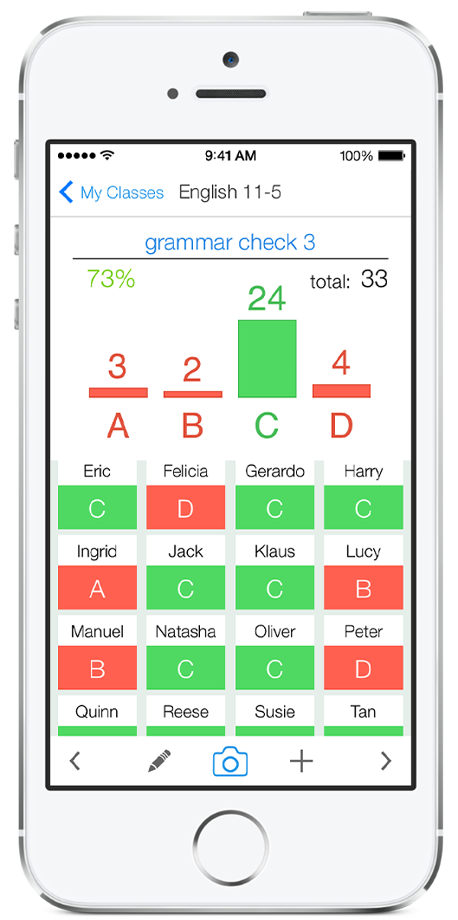
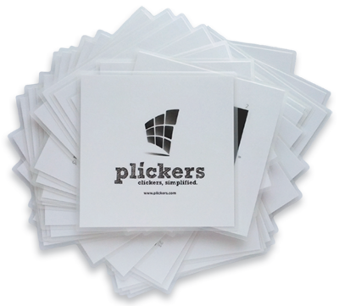
2. Для работы нужен только компьютер с интернетом и WI-FI, телефон с камерой и QR коды-карточки.

Slide 5
3. Считывает коды сразу всех учеников

Slide 6
4. Отображает статистику ответов и выстраивает диаграмму на основе ее анализа.

Slide 7
Спасибо за внимание!

